Slide 1

Стратегия цифровой трансформации «Россети Урал»
Медведев Степан Николаевич,
начальник управления цифровой трансформации

Slide 2
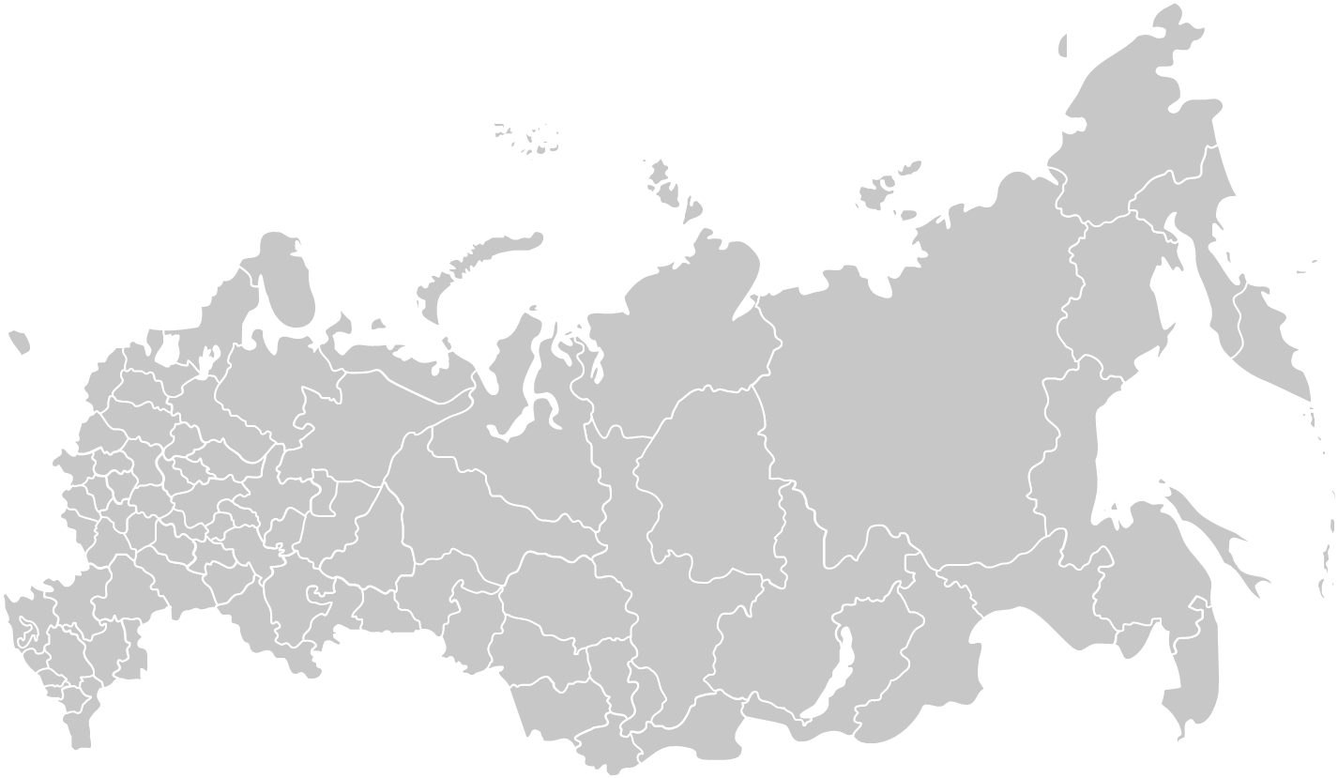




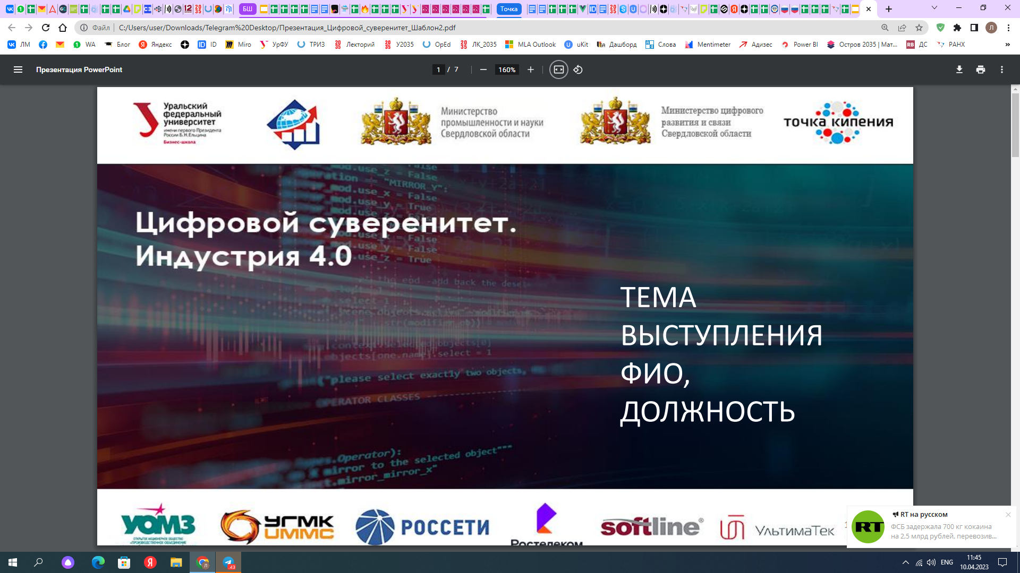
«РОССЕТИ УРАЛ» СЕГОДНЯ
НАША МИССИЯ:
НАША ДЕЯТЕЛЬНОСТЬ:
Мы создаем комфорт и уют для миллионов людей, обеспечиваем развитие экономики Урала и Прикамья, надежное, доступное и качественное электроснабжение с использованием передовых технологий отрасли. Мы эффективны и отвечаем за каждое свое действие, развиваемся, чтобы обеспечить качественный сервис для наших клиентов, уделяя особое внимание экологической и промышленной безопасности, охране труда персонала.
Российская электросетевая компания, осуществляющая транспорт электроэнергии по электрическим сетям напряжением 0,4-220 кВ и технологическое присоединение потребителей к электросетям на территории Свердловской, Челябинской областей, а также Пермского края.
+
3
субъекта
Российской Федерации
Вектор в развитие
Дополнительных сервисов
>15
тыс. человек,
численность персонала
+
>10,4
млн. человек,
численность населения регионов присутствия
Вектор в развитие
сетей зарядных станций для электромобилей
1173
количество
подстанций
>41
трансформаторных
подстанций
>155
протяженность линий электропередачи
штуки
тыс. шт.
тыс. км
2

Slide 3
ЦИФРОВАЯ ТРАНСФОРМАЦИЯ - Оптимизация и/или изменение логики процессов в результате внедрения цифровых технологий
ВЫЗОВЫ
КРИТЕРИИ ЦИФРОВОЙ ЗРЕЛОСТИ
БИЗНЕС-МОДЕЛИ И ПРОЦЕССЫ
Изменение, оптимизация и трансформация существующих и создание новых цифровых бизнес-процессов и бизнес-моделей
  Старение оборудования
  Дефицит инвестиционных ресурсов
  Низкий рост потребления
  Зависимость от импорта
  Рост киберугроз
  Геополитические процессы
  COVID-19
4,46
ДАННЫЕ
КАДРЫ И КУЛЬТУРА
Изменение отношения к данным, структуризация, принятие решения на основе их анализа и прогноза
Подготовка кадров «цифровой экономики», открытые инновации и их поддержка
1,02
ИНФОРМАЦИОННЫЕ СИСТЕМЫ
ЦИФРОВАЯ ИНФРАСТРУКТУРА
Создание бизнес-систем, автоматизирующих процессы с использованием цифровых технологий
Создание ИТ-инфраструктуры, обеспечивающей возможность трансформации
3

Slide 4







ЦЕЛЕВЫЕ ОРИЕНТИРЫ ЦИФРОВОЙ ТРАНСФОРМАЦИИ
повышение операционной эффективности
повышение уровня адаптивности компании к изменениям внешней среды
обеспечение безопасности и кибербезопасности
увеличение вложений в отечественные решения в сфере информационных технологий
диверсификация бизнеса
переход компании на риск-ориентированное управление для повышения качества и управления электросетевым комплексом на основе внедрения цифровых технологий и анализа больших данных.
повышение качества взаимодействия с потребителями
4

Slide 5









СКВОЗНЫЕ ЦИФРОВЫЕ ТЕХНОЛОГИИ
Технологии беспроводной связи
Большие данные
Робототехника и сенсорика
Новые производственные технологии
Квантовые технологии
Промышленные интернет вещи
Распределенные реестры
Искусственный интеллект
Технологии VR/AR
5

Slide 6
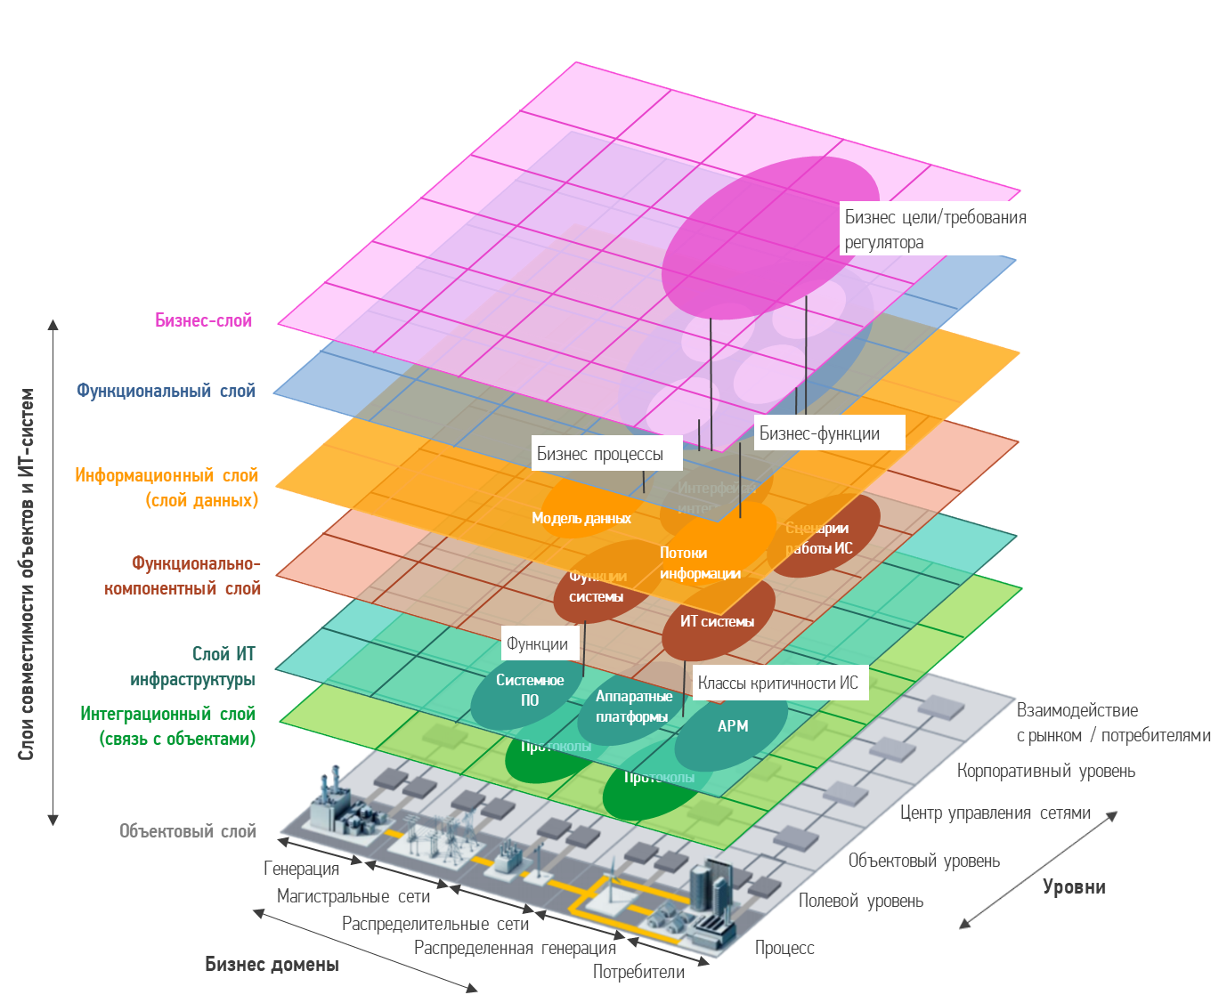
ЕДИНАЯ ИТ-АРХИТЕКТУРА
В рамках стратегии Группы компаний «Россети» предполагается переход к единой ИТ-архитектуре – это структура типизированных требований к ит-системам и оборудованию от бизнес-целей до ит-инфраструктуры, позволяющая накапливать знания и опыт, создавать прозрачные правила взаимодействия для участников рынка
Принципы взаимодействия с рынком
Единый репозиторий описания процессов, ИТ-архитектуры
Внешний рынок
БИЗНЕС-ПРОЦЕССЫ
Описание ИТ-архитектуры, требования к функциональным элементам и интеграции, правила работы
Стандарты и НПА
ИНФОРМАЦИОННЫЕ ПОТОКИ (ДАННЫЕ)
Задокументированные общие технические решения
ИНФОРМАЦИОННЫЕ СИСТЕМЫ
Возможность привлечения новых ИТ-партнеров
Инструменты и среды разработки
ИТ-ИНФРАСТРУКТУРА
6

Slide 7
АВТОМАТИЗАЦИЯ БИЗНЕС-ПРОЦЕССОВ В РАМКАХ ЦИФРОВОЙ ТРАНСФОРМАЦИИ
не планируются
планируется
1. ПРОЦЕССЫ УПРАВЛЕНИЯ
3. ОБЕСПЕЧИВАЮЩИЕ ПРОЦЕССЫ
Корпоративное управление
Управление бизнес-планированием, экономикой и тарифообразованием
Управление производственными активами (произв. планир. и контроль)
Бухгалтерский, налоговый учет и отчетность
Управление интегрированной системой менеджмента
Стратегическое управление
Взаимодействие с инвесторами
Управление цифровой трансформацией
Управление персоналом
Управление внешними коммуникациями и взаимод. с органами власти
Управление финансами
Международное сотрудничество
Управление закупками
Управление произв. безоп., охр.труда, экологией. Производственный контроль
2. ОСНОВНЫЕ ПРОЦЕССЫ
Управление логистикой и MTO
Управление собственностью
Процессы оказания услуг потребителям
Технологическое присоединение
Коммерческий учет и реализация услуг по передаче электроэнергии
Энергосбытовая деятельность
Управление автотранспортным хозяйством и спецтехникой
Метрологическое обеспечение
Управление взаимодействием с потребителями услуг
Оперативно-технологическое и ситуационное управление
Реализация дополнительных (нетарифных) услуг
Обеспечение комплексной безопасности
Документационное обеспечение
Процессы развития и поддержания объектов электросетевого хозяйства
Управление информационными ресурсами и технологиями
Управление проектной деятельностью
Инвестиционная деятельность
ТОиР и эксплуатация объектов электросетевого хозяйства. Диагностика
Управление энергосбер. и повышением энергоэффективности
Правовое обеспечение
Административно-хозяйственное обеспечение
Капитальное строительство и реконструкция
Инновационное развитие
Управление деятельностью в области применения накопителей э/э
Внутренний контроль и управление рисками
Внутренний аудит
Управление деят. в области создания и развития электрозар. инфраструктуры
7

Slide 8
КОНТРОЛЬНЫЕ КПЭ ЦИФОВОЙ ТРАСНФОРМАЦИИ
1. Вклад в реализацию стратегических целей
1.1. Рост эффективности
1.2. Рост выручки
1.3. Внедрение цифровых бизнес-моделей
Оценка снижения операционных затрат за счет цифровой трансформации
Оценка увеличения выручки за счет цифровой трансформации
Оценка доли выручки от новых бизнес-моделей в общей выручке компании
Наблюдаемость электрической сети
Доля точек учета конечных потребителей, включенных в ИСУ
2. Цифровая трансформация ключевых сфер
2.1. Продукты и взаимодействие с потребителем
2.2. Поддерживающие функции
Доля выручки в цифровых каналах
Число активных пользователей цифровых решений (физ. лица), тыс.ед.
Доля цифровизированных бизнес-процессов в поддерживающих функциях
Доля цифровых продуктов / услуг в выручке
Число активных пользователей цифровых решений (юр. лица), тыс.ед.
3. Базовые условия для цифровой трансформации
3.1. Цифровая инфраструктура и данные
3.2. Цифровые кадры, компетенции и культура
3.3. Инвестиции и модель управления цифровой трансформацией
Доля облачной серверной мощности
Доля руководителей, специалистов и служащих, обученных цифровым компетенциям в соответствии с принятыми корпоративными стандартами или, при их отсутствии, в соответствии с приказами Минэкономразвития России
Число активных пользователей API
Объем инвестиций в цифровую трансформацию
Доля доменов данных, управляемых в соответствии со стандартом
Доля инвестиций в цифровую трансформацию от общего объема инвестиций
Доля расходов на закупку российского программного обеспечения
Отношение инвестиций в цифровую трансформацию к выручке
Доля мероприятий цифровой трансформации с применением искусственного интеллекта как ключевой технологии
Вложения в отечественные решения в сфере информационных технологий
8

Slide 9
КЛЮЧЕВЫЕ РЕЗУЛЬТАТЫ ЦИФРОВОЙ ТРАНСФОРМАЦИИ ГРУППЫ КОМПАНИЙ РОССЕТИ НА КОНЕЦ 2030 ГОДА
ТЕХНОЛОГИЧЕСКИЙ ПРОЦЕСС
НАБЛЮДАЕМОСТЬ
ИНТЕЛЛЕКТУАЛЬНЫЙ УЧЕТ
ПЕРСОНАЛ
х2
60 %
75 %
повышение в 2 раза наблюдаемости электрической сети
интеллектуальных приборов учета с интеграцией в единую систему сбора и анализа -> Big Data, внедрение интеллектуальных систем поиска потерь
Доля руководителей, специалистов и служащих, обученных цифровым компетенциям в соответствии с принятыми корпоративными стандартами
ЭКОНОМИКА
ЭФФЕКТИВНОСТЬ
ВЫРУЧКА
более 0,3%
более 0,2%
ежегодная оптимизация операционных затрат
оценка увеличения выручки за счет цифровой трансформации
ТЕХНОЛОГИЧЕСКИЙ СУВЕРЕНИТЕТ
РАСХОДЫ НА РОССИЙСКОЕ ПО
КИБЕРБЕЗОПАСНОСТЬ
84%
100%
увеличение вложений в отечественные решения программного обеспечения
значимых объектов КИИ соответствуют требованиям 187-ФЗ, Указов 166 и 250
9

Slide 10
Медведев
Степан Николаевич
Начальник управления цифровой трансформации
Департамента цифровой трансформации
и информационных технологий ОАО «МРСК Урала»
Medvedev-SN@rosseti-ural.ru
+7 (343)293-21-17
г. Екатеринбург,
ул. Мамина –Сибиряка, 140
10

